Slide 1
NIHONJIJOU
M A T S U R I

Slide 2
Sejarah Matsuri
Dalam istilah agama shinto yang berarti persembahan atau ritual untuk kami
Dalam pengertian sekuler matsuri berarti festival atau perayaan di Jepang
Matsuri berasal dari kata matsuru yaitu memuja atau menyembah

Slide 3
Haru matsuri (musim semi)
1.Hinamatsuri (雛祭り)
adalah perayaan setiap tanggal 3 Maret di Jepang yang diadakan untuk mendoakan pertumbuhan anak perempuan. Keluarga yang memiliki anak perempuan memajang satu set boneka yang disebut hinaningyō (雛人形, ひなにんぎょう, boneka festival).

Slide 4
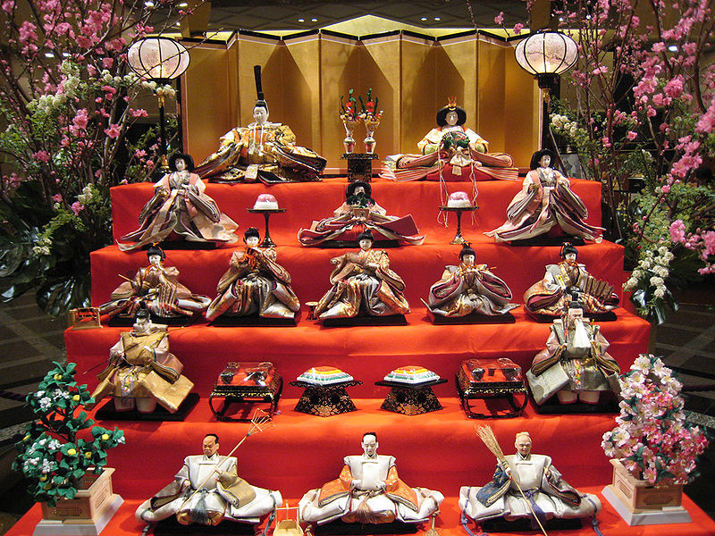

Slide 5
2. Shubun no hi (春分の日 Shunbun no hi)
adalah hari libur resmi di Jepang yang jatuh tanggal 20 Maret atau 21 Maret ketika terjadi ekuinoks vernal (titik musim semi), saat siang dan malam sama panjang. Hari libur ini ditetapkan dengan undang-undang hari libur Jepang (Shukujitsu-hō) tahun 1948 untuk "berterima kasih kepada alam dan mencintai makhluk hidup."

Slide 6

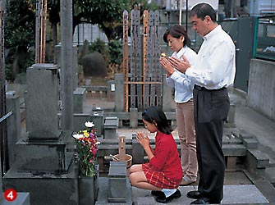
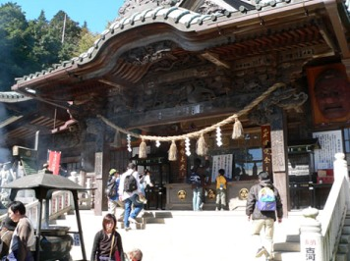

Slide 7
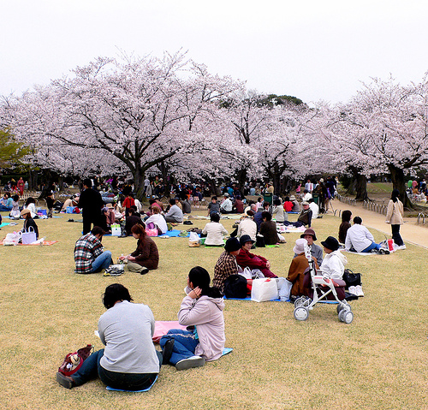
3. Hanami (花見, melihat bunga) atau Ohanami
adalah tradisi Jepang dalam menikmati keindahan bunga, khususnya bunga sakura.

Slide 8
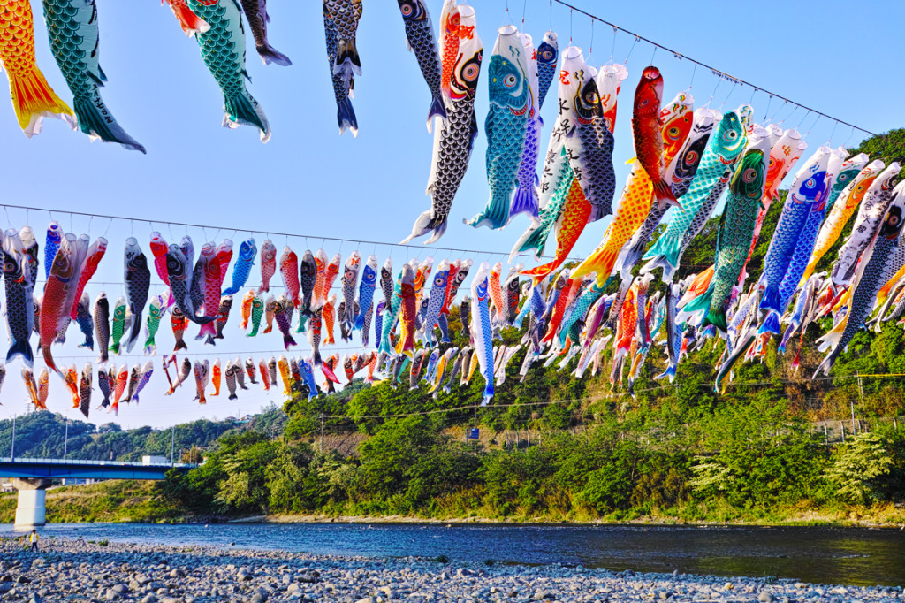
4.Kodomo no hi (こどもの日)
adalah salah satu hari libur resmi di Jepang yang jatuh tanggal 5 Mei.

Slide 9
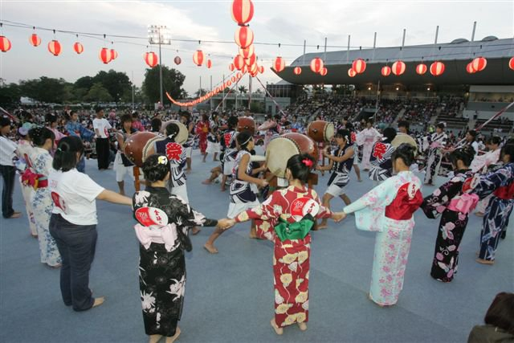
4.Bon odori
adalah serangkaian upacara dan tradisi di Jepang untuk merayakan kedatangan arwah leluhur yang dilakukan seputar tanggal 15 Juli menurut kalender Tempō (kalender lunisolar).

Slide 10
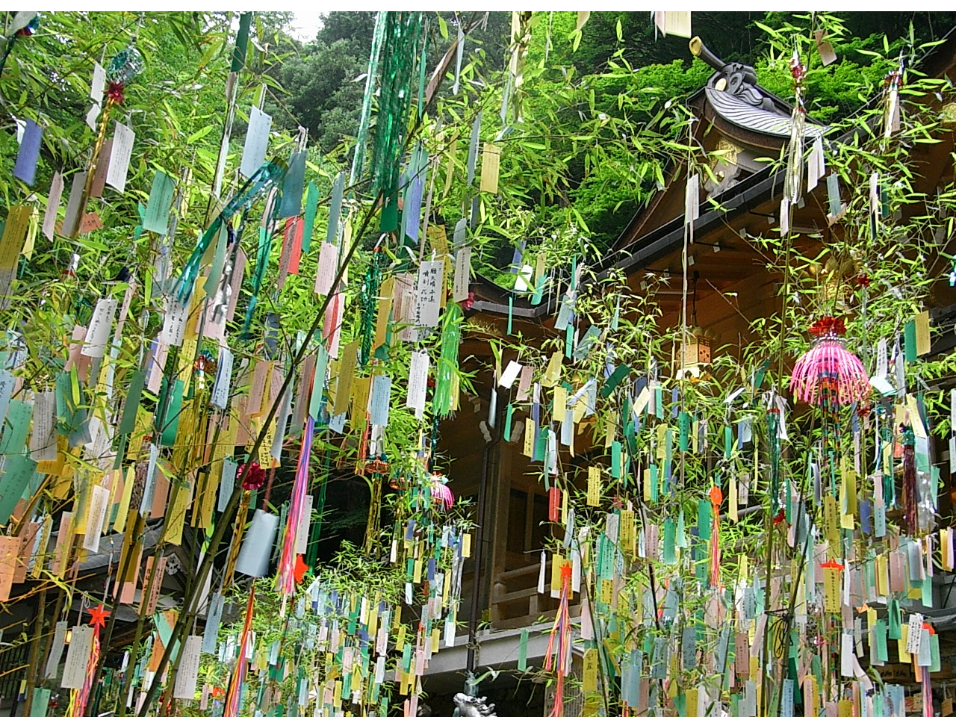
Natsu matsuri (musim panas)
1. Tanabata Matsuri
Salah satu tradisi yang paling terkenal adalah menulis tanzaku, permohonan dan impian yang dituliskan di atas selembar kertas atau potongan kayu dan digantungkan pada batangan bambu. Setelahnya, permohonan-permohonan ini akan diapungkan di sungai atau dibakar pada tengah malam, dengan tujuan agar segala sesuatu yang buruk segera berlalu.

Slide 11
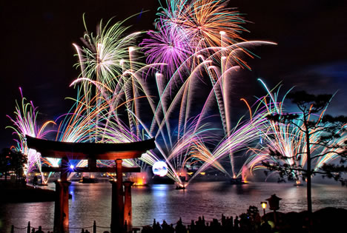
2.Hanabi Matsuri
Perayaan khas di musim panas, bermula dari zaman Edo (1600-1868). Merupakan pesta kembang api yang diadakan di seluruh wilayah Jepang pada pertengahan bulan Agustus.

Slide 12
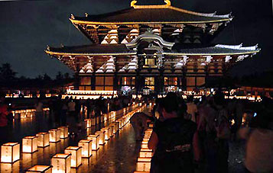
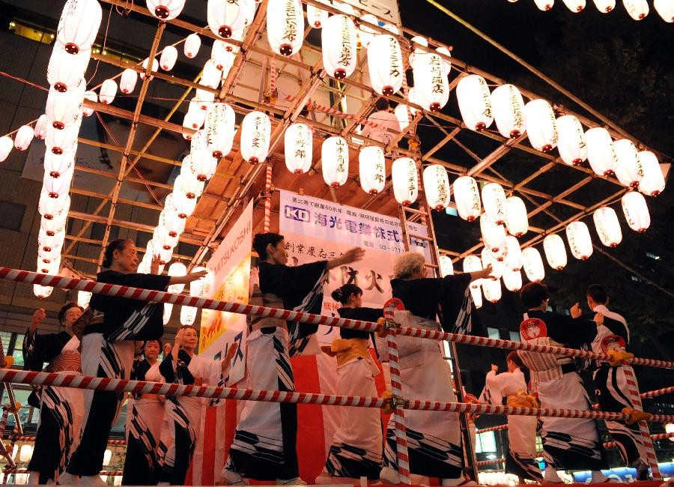
3.O-bon Matsuri
Merupakan peristiwa keagamaan Budhis dimana setiap keluarga di Jepang menyiapkan segala sesuatu untuk menyambut datangnya arwah para leluhur yang tinggal untuk beberapa hari lamanya di rumah mereka.

Slide 13
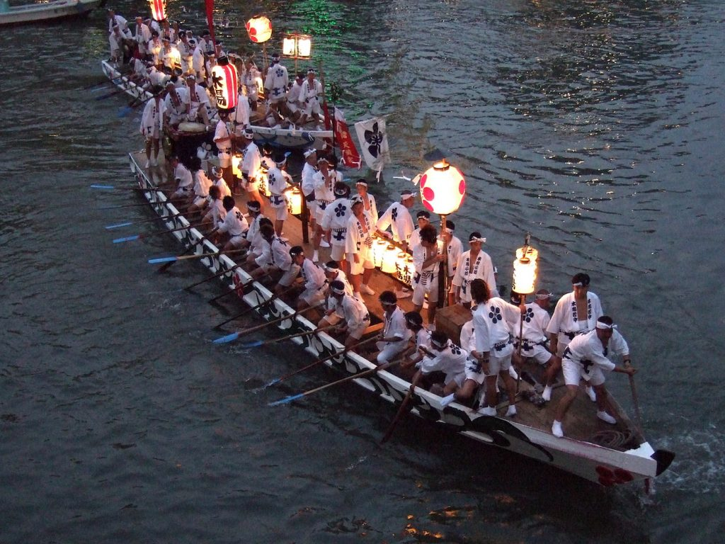
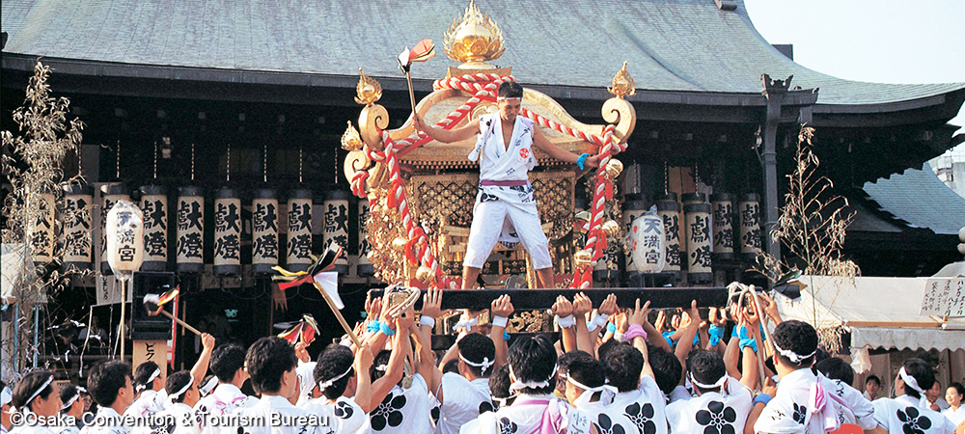
4.Tenjin Matsuri
Merupakan salah satu festival besar dan terkenal di Jepang, dimulai sekitar tahun 1000. Ribuan orang berarakan menggotong kuil-kuil kecil o-mikoshi dari kuil Temmangu ke Jembatan Tenjin, kemudian naik perahu-perahu hias dan selanjutnya dilakukan pesta kembang api

Slide 14
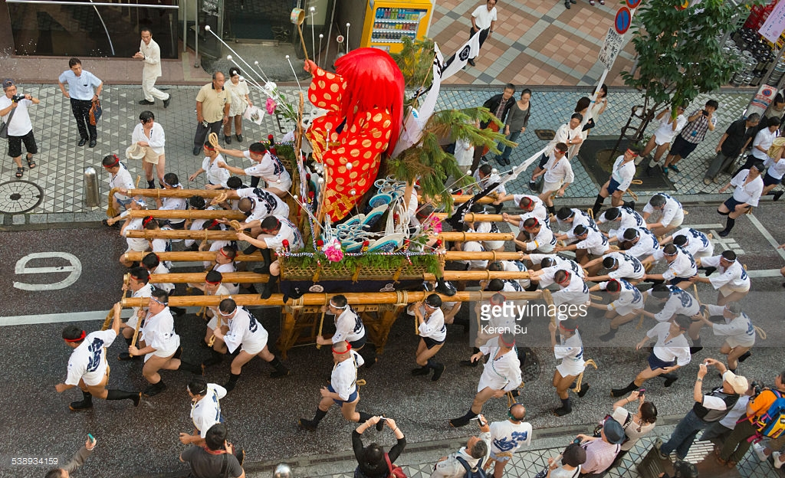
5.Hakata Gion Yamakasa Matsuri
Perayaan ini dimulai sejak zaman Kamakura (1185-1333), dalam rangka mengusir bencana penyakit.

Slide 15
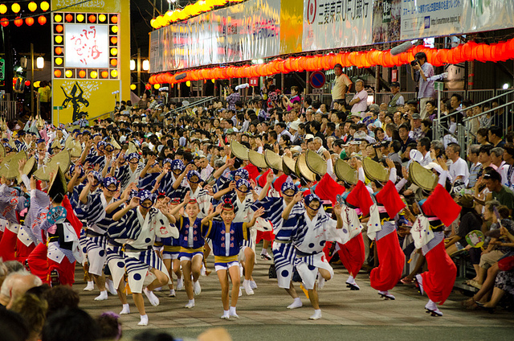
6.Awa Odori
Merupakan bagian dari perayaan O-bon dalam rangka menyambut dan mengantarkan kembali arwah para leluhur.

Slide 16
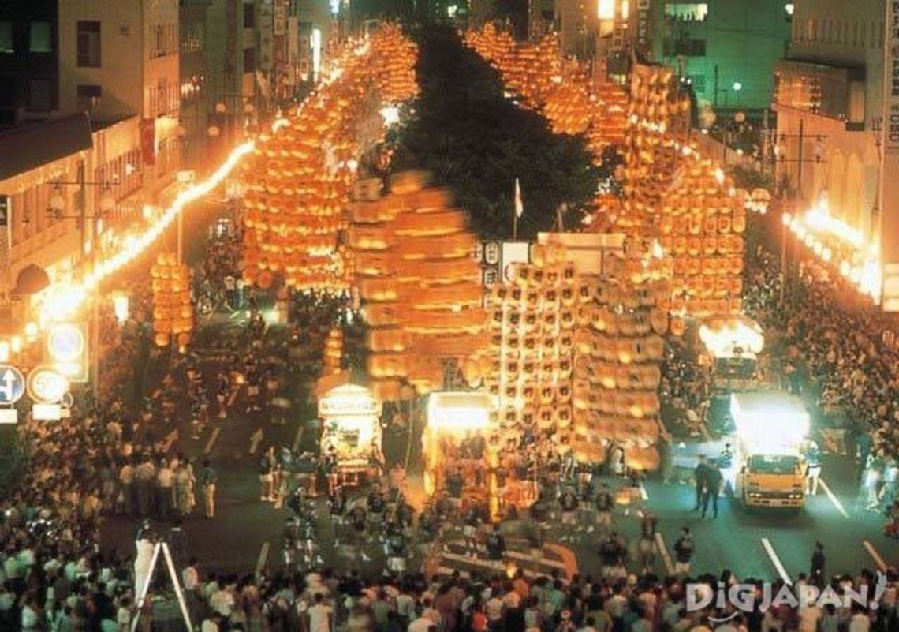
7.Akita Kanto Matsuri
Merupakan salah satu dari tiga festival terbesar Jepang utara. Yang menjadi ciri khasnya adalah 46 lentera yang dipasang pada kerangka besar yang dibuat dari batang-batang bambu (kanto) setinggi 12 meter.

Slide 17
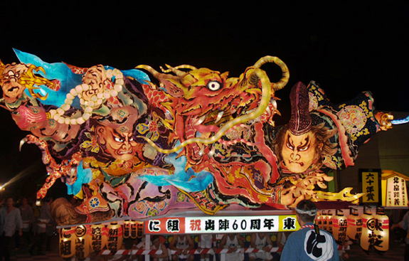
8.Nebuta Matsuri
Diadakan di Aomori dan Hirosaki. Iring-iringan kendaraan hias bergambar makhluk raksasa penyebab kantuk di musim panas.

Slide 18
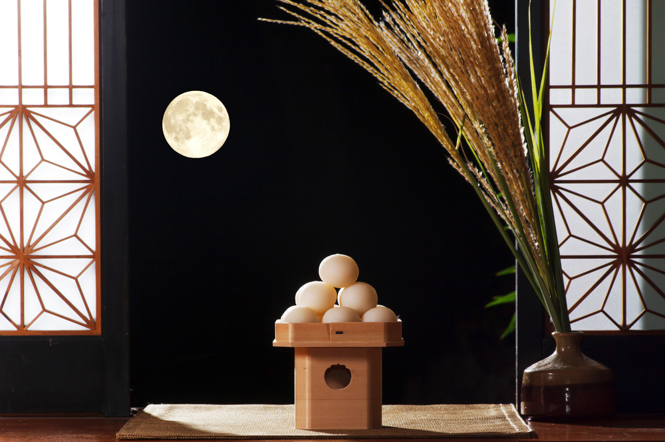
9.Tsukimi
Merupakan pesta menikmati indahnya bulan purnama di musim panas sekitar pertengahan bulan Agustus.

Slide 19
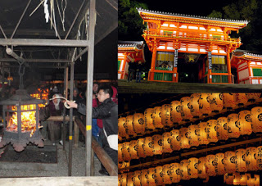
Fuyu matsuri (musim dingin)
Festival Okera-Mairi dilaksanakan pada tanggal 31 Desember malam, menjelang Tahun Baru. Festival ini dilaksanakan di Kuil Yasaka-jinja, yang sengaja ditunjuk sebagai situs kekayaan budaya Kyoto.
Di Kuil Yasaka-jinja, pengunjung akan menyaksikan api pembakaran akar tanaman herbal dan lentera di 2 tempat berbeda di
sekitar kuil. Ada kebiasaan unik rakyat Jepang, kebanyakan dari mereka akan mengambil bara api sisa bakaran untuk dibawa ke rumah.
1.Festival okera-Mairi, Kyoto

Slide 20
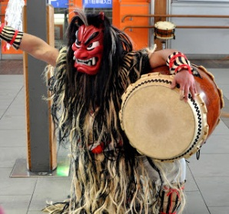

2. Festival Oga Namahage,Akita Ken
Festival ini merupakan festival yang sudah dilaksanakan turun menurun di Kota Oga. Diberi nama Namahage karena tokoh utama dari festival ini adalah Namahage, dewa yang meyerupai setan.
3.Countdown Japan
Countdown Japan merupakan festival rock musim dingin di Jepang. Festival ini merupakan acara yang sengaja dibuat untuk merayakan pergantian tahun.
Sejumlah artis terkenal Jepang akan berkumpul di festival ini dan sama-sama menghitung mundur saat pergantian tahun. Countdown Jepang dilaksanakan mulai tanggal 29 Desember hingga 31 Desember, di 2 kota terbesar Jepang, yaitu di Chiba dan Osaka.

Slide 21
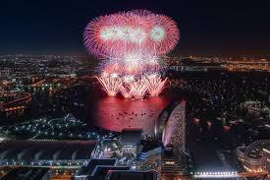
4.Pesta kembang api,minato mirai Yokohama
Minatomirai secara harfiah merupakan gabungan dari dua kata, yaitu minato dan mirai yang berarti pelabuhan masa depan. Merupakan bagian dari kota Yokohama, prefektur Kanagawa dimana banyak terdapat gedung-gedung perkantoran, apartemen, pusat perdagangan, hotel-hotel, taman-taman, gedung tempat konvensi, museum seni, serta tempat-tempat konser
Kawasan Minatomirai ini dulunya merupakan galangan kapal yang dioperasikan oleh Mitsubishi Heavy Industries hingga dipindahkan pada tahun 1983. Minatomirai menjadi salah satu

Slide 22
5. Tradisi Bersih bersih Rumah ( 掃除 Souji)
Bagi mereka yang sedang malas keluar rumah, atau tak memilki anggaran memadai untuk berlibur, aktivitas ini jadi pilihannya. Masyarakat Jepang punya budaya membersihkan rumah sebelum memasuki tahun baru, yaitu 大掃除 (oosoji)
Mereka percaya membersihkan rumah berarti membuang hal hal kotor (ketidakberuntungan) di tahun ini. Dengan rumah yang bersih menandakan mereka siap menyambut tahun baru dengan keberuntungan baru pula.
Tradisi oosoji biasanya melibatkan seluruh anggota keluarga. Jadi ajang menyenangkan bagi bertemunya seluruh anggota keluarga. Jika di hari lain mereka sibuk dengan aktifitas masing-masing (bekerja atau bersekolah), maka momen oosoji mengakrabkannya kembali.
Buat para Jisshusei hari libur merupakan waktu yang tepat untuk souji besar terlebih karena kesibukan di hari hari biasa .

Slide 23
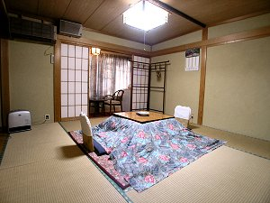
6. Menikmati Musim Dingin di Dalam Rumah
Musim dingin di Jepang terjadi tidak dalam waktu yang bersamaan, seperti di daerah Sendai yang berlangsung dari November sampai Maret. Musim dingin di Jepang, khusunya daerah Sendai terjadi lebih awal karena daerah ini termasuk bagian utara. pada saat musim dingin di Jepang, temperatur di luar rumah atau ruangan bisa mencapai di bawah sepuluh derajat. Sementara itu, di dalam rumah atau ruangan bisa mencapai 10-13 derajat celcius.

Slide 24
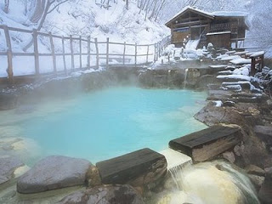
7.Pergi kepemandian air panas (温泉 Onsen)
Onsen (温泉) adalah istilah bahasa Jepang untuk sumber air panas dan tempat mandi berendam dengan air panas yang keluar dari perut bumi.
Karena kebanyakan asrama atau apato para jisshusei tidak dilengkapi dengan opura (tempat berendam) saat musim dingin salah satu cara untuk menghangatkan dan merenggangkan otot otot adalah dengan berendam di pemandian air panas umum.
Disetiap daerah biasanya ada pemandian air panas untuk umum yang harganya terjangkau sehingga menjadi pilihan di liburan musim dingin

Slide 25
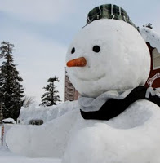
8.Menghadiri festival Musim dingin ,Hokkaido
Jepang adalah bangsa yang terkenal suka mengadakan pesta rakyat/ festival. Tak hanya pada perayaan hari-hari besar keagamaan, setiap pergantian musim pun ada festivalnya. Termasuk ketika musim dingin di Jepang, banyak diadakan festival-festival menarik.
Salah satunya adalah Sapporo Yuki Matsuri, festival musim dingin terbesar di Jepang. Setiap tahunnya festival ini mampu menarik jutaan pengunjung, dari dalam maupun luar negeri. Festival diadakan selama 7 hari pada bulan Februari, berlangsung di Kota Sapporo. Festival ini berisikan pahatan ratusan patung salju dan pahatan es lainnya yang menghiasi Taman Odori, hingga ke lapangan di Satoland, dan jalanan utama di Susukino.

Slide 26
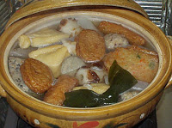
9. Menikmati makanan Oden
Oden (おでん atau 御田) adalah masakan Jepang berupa berbagai bahan yang direbus di dalam kuah (dashi) yang antara lain dibuat dari katsuobushi, kombu, dan kecap asin. Bahan-bahan yang dimasukkan bisa beraneka ragam, dan tidak terbatas pada lobak, konnyaku, telur rebus, dan chikuwa.

Slide 27
Aki Matsuri (Musim Gugur)
Festival musim gugur biasanya di rayakan pada
akhir musim panas dan saat musim gugur. Fetival ini
di rayakan sebagai rasa terima kasih para petani
karna hasil panen yang bagus.
Perayaan Pada Musim Gugur
1. Nihyaku Tooka
2. Higan
3. Shichi Go San

Slide 28
Hina Matsuri (Fesival Boneka)
Diselenggarakan tanggal 3 Maret. Pada kesempatan ini
anak perempuan yang masih kecil berdoa untuk bisa
tumbuh dengan sehat. Boneka-boneka di letakkan di deretan
kayu bertingkat. Boneka Kaisar dan kaisar wanita di letakkan
di bagian paling atas, di tempat ke-2 ada 3 gadis istana,
tempat ke-3 duduk 5 boneka musisi, tempat ke-4 ada 2
penasihat istana, tempat ke-5 ada 3 pengawal istana, di
tempat ke-6 dan ke-7 diletakkan benda2 yang biasanya
digunakan di iastana. Boneka Hina dipajang sampai akhir
Maret dan susunannya pun harus benar karena dipercaya jika
boneka Hina tidak disusun dengan benar, kemungkinan akan
menghancurkan hubungan dengn orang lain.

Slide 29
Hatsumode
Kegiatan mengunjungi kuil di awal tahun. Kurang lebih sebanyak
3 juta orang berkunjung ke Meiji Shrine(Kuil Meiji) di Tokyo dan
Sumiyoshi Grand Shrine di Osaka. Kantor-kantor diliburkan sampai
tanggal 3 Januari, karena menurut kepercayaan orang Jepang,
awaltahun merupakan hari berkumpulnya keluarga ataupun hari baik
untuk menikah dan memilki keturunan.

Slide 30
Setsubun
Dirayakan pada tanggal 3 Februari, malam sebelum hari
pertama musim semi diadakan setsubun, yaitu menaburkan
kacang untuk mencegah godaan iblis dan memperoleh masa
depan yang cerah. Secara khusus ritual ini dimaksudkan untuk
membuang kesialan dan memanggil keberuntungan menjelang musim
semi. Setsubun memiliki poin penting yang menghubungkan 4 musim,
musim semi, musim panas, musim gugur dan musim dingin. Setsubun
adalah even penting yang populer dikalangan anak2. Banyak orang
dewasa yang mengenang masa kecil mereka saat melakukan ritual
setsubun, yaitu dengan melampari sang Ayah yang mengenakan
topeng iblis (seolah2 iblis) dengan kacang. Upara setsubun juga
dilakukan di kuil di seluruh Jepang.

Slide 31
Tango No Sekku (hari anak)
Diselenggarakan tanggal 15 Mei. Perayaan ini di
dedikasikan untuk laki2 dan perempuan, tapi yang
sebenarnya di Jepang sendiri lebih sering di sebut Tango No
Sekku. Tango No Sekku ini merayakan anak laki2 yang tumbuh
sehat dan setiap rumah yang memiliki putra, memajang
boneka perang. Kemudian setiap anak laki2 dimandikan
dengan bunga iris (shobu). Tradisi ini dikenal dengan Shobu-yu
dan menandakan hasrat untuk berjuang untuk memperoleh
kekuatan yang memiliki makna yang sama dengan bunga iris.
Sedangkan tanggal 29 April merupakan hari penghijauan dan
tanggal 4 Mei di dedikasikan sebagai hari libur nasional.

Slide 32
Matsuri Terbesar di Jepang
Gion Matsuri
1. Sejarah
Gion Matsuri adalah tradisi yang berasal dari sekitar 1.100 tahun yang lalu. Pada tahun
869 konon terjadi wabah penyakit menular yang mengganas di seluruh Jepang, sehingga
perlu diadakan upacara yang disebut Goryō-e untuk menenangkan arwah orang yang
meninggal karena wabah penyakit menular. Pendeta Shintō bernama Urabe Hiramaro
membuat 66 pedang dengan mata di dua sisi (hoko) untuk persembahan kepada penjaga
dari penyakit menular yang disebut dewa Gozutennō. Jumlah Hoko yang dibuat sesuai
dengan jumlah negara-negara kecil (kuni) yang terdapat di Jepang pada saat itu. Upacara
ini kemudian dikenal sebagai Gion Goryō-e, yang kemudian penyebutannya disingkat menjadi
Gion-e. Sejak tahun 970 upacara terus diselenggarakan setiap tahun hingga menjadi Gion
Matsuri seperti sekarang ini. Prosesi Yamaboko seperti yang dikenal sekarang ini konon
berasal dari tahun-tahun akhir zaman Heian. Gion Matsuri sempat tidak diselenggarakan
sewaktu Perang Onin, akibat kebakaran besar di era Hōei, era Temmei dan era Genji, serta
serangan udara pada Perang Dunia II. Gion Matsuri kemudian dihidupkan kembali oleh
warga kota yang merupakan pengusaha yang berpengaruh (machishū)

Slide 33
2. Pengertian
Gion Matsuri adalah festival tahunan (matsuri) yang diadakan di Kyoto selama satu
bulan penuh di bulan Juli. Perayaan dimulai pada tanggal 1 Juli yang ditandai dengan
ritual Kippu iri dan diakhiri ritual Nagoshinoharae pada tanggal 30 Juli. Puncak-puncak
perayaan Gion Matsuri berupa:
Yoiyoiyama (malam sebelum Yoiyama, 15 Juli)
Yoiyama (malam sebelum prosesi, 16 Juli)
Yamaboko-junkō (prosesi Yamaboko, 17 Juli).
Gion Matsuri yang diselenggarakan secara bersama oleh kuil Ayatokunaka dan kuil
Yasaka merupakan salah satu dari tiga festival terbesar di Kyoto bersama-sama dengan
Aoi Matsuri (kuil Kamowakeikazuchi & kuil Kamomioya) dan Jidai Matsuri (kuil
Heianjingū). Gion Matsuri juga diselenggarakan di beberapa tempat di Jepang oleh
berbagai kuil agama Shintō (jinja) yang menyandang sebutan kuil Gion (gion-sha). Di
kota Fukuoka (Kyushu) setiap tahunnya di bulan Juli juga diselenggarakan Hakata Gion
Yamakasa.

Slide 34
3. Macam Acara dalam Gion Matsuri
a. Pameran peninggalan budaya
b. Penjualan obral
c. Chigo

Slide 35
Tenjin Matsuri
1. Sejarah
Perayaan Tenjinmatsuri dimulai pada tanggal 1 Juni
tahun 951. Pada saat itu, perayaan dibuka dengan ritual
menghanyutkan kamihoko (pedang dengan mata di kedua
sisi) di sungai Ōkawa. Lokasi perayaan ditentukan
berdasarkan tempat tersangkutnya kamihoko yang
dihanyutkan air sungai. Penghanyutan kamihoko
merupakan asal-usul ritual Hokonagashi yang dilakukan
sampai sekarang ini. Puncak perayaan berupa prosesi perahu
berasal dari ritual Hokonagashi yang menentukan lokasi
perayaan di tengah sungai.

Slide 36
2. Pengertian
Tenjinmatsuri adalah festival tahunan (matsuri)
yang diselenggarakan di kota Osaka oleh kuil
Osaka Temmangu pada tanggal 24 Juli dan 25
Juli. Pembukaan festival (yomiya)
diselenggarakan tanggal 24 Juli, sedangkan puncak
perayaan berupa prosesi darat (riku togyo) dan
prosesi perahu (funa togyo) dilangsungkan pada
tanggal 25 Juli. Sungai Ōkawa yang berada di tengah
kota Osaka dipenuhi lebih dari 100 perahu yang
melakukan prosesi dan dimeriahkan dengan pesta
kembang api.

Slide 37
3. Macam Acara dalam Tenjin Matsuri
a. 24-25 Juli Moyo-oshidaiko
b. 24-25 Juli Ryū-odori (tari naga)
c. 23 Juli Girl Mikoshi
d. 24 Juli Jidosha Togyo

Slide 38
  Kesimpulan
Secara keseluruhan dapat disimpulkan bahwa matsuri mempunyai
makna yang sangat penting dalam kehidupan masyarakat dan
kebudayaan Jepang. Matsuri dilaksanakan sebagai keinginan manusia
untuk memohon perlindungan dan berkat dari dewa, tetapi matsuri
juga dijadikan sebagai wadah oleh anggota masyarakat yang
menyelenggarakannya dan menghadirinya untuk saling mengenal dan
berkomunikasi satu dengan yang lain. Perubahan yang terjadi dalam
pelaksanaan matsuri adalah akibat terjadinya perubahan struktur
masyarakat dan pengaruh modernisasi dalam masyarakat Jepang.
Namun penyelenggaraan matsuri yang masih tetap diselenggarakan
oleh masyarakat Jepang merupakan tradisi yang masih dilakukan
oleh orang Jepang yang menunjukkan bahwa orang Jepang sangat
menaati unsur-unsur keagamaan.

Slide 39
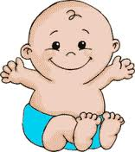
ありがとうございます

